Slide 1

MATEMATIKA
Užití Pythagorovy věty

Slide 2

Název projektu: Nové ICT rozvíjí matematické a odborné kompetence
Číslo projektu: CZ.1.07/1.5.00/34.0228
Název školy: Střední odborná škola Litovel, Komenského 677
Číslo materiálu: III-2-05-08_Planimetrie
Autor: Mgr. Jitka Vyhlídalová
Tematický okruh: Matematika
Ročník: I.
Datum tvorby: 01. 2014
Autorem materiálu a všech jeho částí, není-li uvedeno jinak, je
Mgr. Jitka Vyhlídalová

Slide 3









Pythagorova věta
Opakování:
Jak zní Pythagorova věta?
$$b^{2}$$
$$C$$
V každém pravoúhlém trojúhelníku je součet obsahů čtverců nad odvěsnami roven obsahu čtverce nad přeponou.
$$⊾$$
$$a^{2}$$
b
$$a$$
c
$$A$$
$$B$$
Vyjádřete toto tvrzení vzorcem.
$$c^{2}$$
$$c^{2}=a^{2}+b^{2}$$

Slide 4

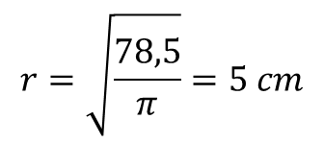

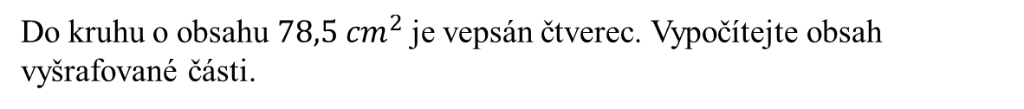

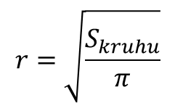










Pythagorova věta
Do kruhu o obsahu $78,5 {cm}^{2}$ je vepsán čtverec. Vypočítejte obsah vyšrafované části.
Př.:
Řešení:
$${S=S_{kruhu}−S_{čtverce}}_{}$$
$$S_{kruhu}=78,5 {cm}^{2}$$
$$r$$
$$S_{čtverce}=a^{2}$$
$$r=\sqrt{\frac{S_{kruhu}}{π}}$$
$$a$$
$$r$$
$$S$$
$$S_{kruhu}=πr^{2}$$
$$r=\sqrt{\frac{78,5}{π}}=5 cm$$
$$a$$
$${10}^{2}=a^{2}+a^{2}$$
$$S=78,5−50=28,5 {cm}^{2}$$
$$100=2a^{2}$$
Obsah vyšrafované části je přibližně 28,5 ${cm}^{2}.$
$$S_{čtverce}=a^{2}=50$$
Notes:
kruhu

Slide 5









Pythagorova věta
Jak dlouhý je betonový nájezd pro kočárky na schodišti o patnácti schodech, jestliže každý schod má výšku 14 cm, šířku 2 m a délku 20 cm?
Př.:
Řešení:
$$l$$
$$2,1 m$$
$$…$$
14 cm
$$3 m$$
20 cm
$$l^{2}=3^{2}+{2,1}^{2}$$
$$15∙20=300 cm=3 m$$
$$l=\sqrt{9+4,41}$$
$$15∙14=210 cm=2,1 m$$
$$l≐3,66 m$$
Betonový nájezd pro kočárky je dlouhý 3,66 metru.

Slide 6
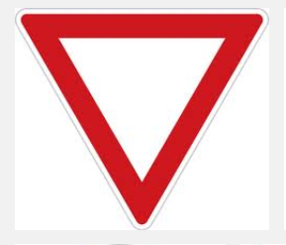




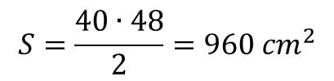




Pythagorova věta
Jaké množství plechu je třeba na dopravní značku tvaru rovnoramenného trojúhelníku s délkou základny 40 cm a ramen 52 cm?
Př.:
Řešení:
$$S=\frac{a∙v_{a}}{2}$$
40 cm
$$⊾$$
$${52}^{2}={20}^{2}+{v_{a}}^{2}$$
$$20 cm$$
20 cm
$$v_{a}$$
$$v_{a}=\sqrt{{52}^{2}−{20}^{2}}$$
52 cm
52 cm
$$v_{a}=48 cm$$
$$S=\frac{40∙48}{2}=960 {cm}^{2}$$
Na dopravní značku je potřeba 960 ${cm}^{2}$ plechu.

Slide 7












Pythagorova věta
Průřez železničním náspem tvoří rovnoramenný lichoběžník s podstavou délky 10 metrů a ostatními stranami délky 5 metrů. Vypočítejte výšku náspu.
Př.:
Řešení:
$$5 m$$
$$5^{2}={2,5}^{2}+v^{2}$$
$$5 m$$
$$5 m$$
$$v^{2}=5^{2}−{2,5}^{2}$$
$$v$$
$$2,5 m$$
$$5 m$$
$$2,5 m$$
$$10 m$$
$$v=\sqrt{5^{2}−{2,5}^{2}}$$
$$v≐4,3 m$$
Výška náspu je přibližně 4,3 metru.

Slide 8
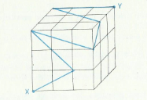











Pythagorova věta
Jak dlouhou trasu z bodu X do bodu Y překoná mravenec na Rubikově kostce o hraně 6 cm?
Př.:
Řešení:
Lomená čára – 6 úseků:
$$a^{2}=2^{2}+4^{2}$$
$$d^{2}=2^{2}+2^{2}$$
$$a=\sqrt{20}$$
$d$=$\sqrt{8}$
$$b^{2}=4^{2}+4^{2}$$
$${ e}^{2}=6^{2}+4^{2}$$
$$b=\sqrt{32}$$
$$e=\sqrt{52}$$
$$c^{2}=6^{2}+2^{2}$$
$$f=6$$
$$c=\sqrt{40}$$
$$\sqrt{20}+\sqrt{32}+\sqrt{40}+\sqrt{8}+\sqrt{52}+6=32,5 cm$$
Mravenec překoná dráhu 32,5cm.

Slide 9
Anotace:
Tato prezentace slouží k procvičení dovednosti užívat Pythagorovu větu. Žák řeší slovní úlohy s využitím Pythagorovy věty.
Použité zdroje:
doc. RNDr. Emil Calda, CSc.: Matematika pro dvouleté a tříleté učební obory SOU, 1. díl, 1. vydání 2002, Prometheus, ISBN 80-7196-253-8
Mgr. Milan Žůrek: Sbírka příkladů z matematiky, 1. vydání 1994, FIN, ISBN 80-85572-69-9
Autorem materiálu a všech jeho částí, není-li uvedeno jinak, je
Mgr. Jitka Vyhlídalová

